Slide 1

Головне управління статистики у Закарпатській області
Звіт про результати діяльності Головного управління статистики у Закарпатській області за 2025 рік
Ужгород — 2026
Начальник: Галина Гриник

Slide 2






УПРАВЛІННЯ ТА КЕРІВНИЦТВО
Головне управління статистики у Закарпатській області функціонує з листопада 1946 року як регіональний статистичний орган. ГУС у Закарпатській області є територіальним органом Державної служби статистики України (Держстат), що в межах наданих повноважень здійснює реалізацію державної політики у сфері статистики.
З 01 січня 2023 року набрав чинності Закон України «Про офіційну статистику», який передбачає забезпечення сприяння розвитку ефективної та професійної незалежної національної статистичної системи.
ПРОГРАМА РОЗВИТКУ ОФІЦІЙНОЇ СТАТИСТИКИ ДО 2028 РОКУ
Затверджена постановою КМУ № 989 від 15.09.2023, програма визначає 3 ключові напрями реформування національної статистичної системи для задоволення потреб суспільства в об'єктивній, достовірній та неупередженій статистичній інформації:
ГАРМОНІЗАЦІЯ
ЦИФРОВА ТРАНСФОРМАЦІЯ
ВІДКРИТІСТЬ
Інтеграція національної статистичної системи з міжнародними та європейськими нормами і стандартами.
Впровадження новітніх інформаційних технологій у процеси збору, обробки та аналізу даних.
Забезпечення максимальної відкритості, публічності та доступності статистичної інформації.

Slide 3




УПРАВЛІННЯ ТА КООРДИНАЦІЯ ВИРОБНИЦТВА
201.5 тис.
100%
65
73
ОПРАЦЬОВАНИХ ЗВІТІВ
ЕЛЕКТРОННА ЗВІТНІСТЬ
СПОСТЕРЕЖЕНЬ (ДСС)
ФОРМИ ЗВІТНОСТІ
Отримано від респондентів та постачальників адмінданих у звітному періоді.
Подання звітності здійснено виключно в електронному вигляді.
Опрацьовано державних статистичних спостережень.
Загальна кількість опрацьованих форм у рамках ДСС.
ТЕСТУВАННЯ НОВОЇ ДОКУМЕНТАЦІЇ
АКТУАЛІЗАЦІЯ РЕЄСТРУ (ЄДРПОУ)
З метою оптимізації форм ДСС, ГУС брало участь у тестуванні проєктів вдосконаленої звітно-статистичної документації за ф. № 2-ОРС (ЦП) "Модуль обстеження робочої сили щодо зайнятості на цифровій платформі". Відвідано та опитано 15 домогосподарств, здійснено додаткове опитування щодо труднощів у сприйнятті запитань форми.
Впродовж року здійснювалась постійна актуалізація адміністративної складової статистичного реєстру підприємств ЄДРПОУ. Станом на 1 січня 2026 року кількість юридичних осіб в Закарпатській області становила 28 314 одиниць.

Slide 4
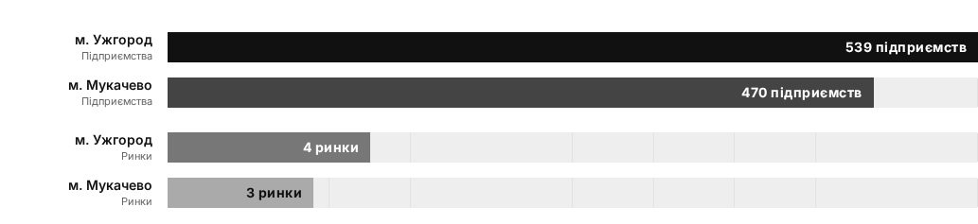

МОНІТОРИНГ ЦІН
Щомісячно здійснювалось статистичне спостереження за зміною цін на споживчі товари та послуги по двох ключових містах Ужгород та Мукачево (реєстрація цін в залежності від сезону коливалася від 327 до 335 товарів-представників)
Кількість охоплених об'єктів (підприємства торгівлі/послуг та ринки):
МОНІТОРИНГ ЦІН НА СПОЖИВЧІ ТОВАРИ ТА ПОСЛУГИ
МОНІТОРИНГ ЦІН НА СОЦІАЛЬНО ЗНАЧУЩІ ТОВАРИ
Щомісячно у м. Ужгород аналізується вартість 132 товарів та послуг для визначення величини прожиткового мінімуму.
Щотижня відстежуються ціни на 30 основних соціально значущих товарів. Щоквартально — ціни на первинному ринку житла (онлайн) та моніторинг цін на оренду.

Slide 5
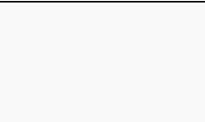

ВЗАЄМОДІЯ З РЕСПОНДЕНТАМИ
983
154
Для налагодження та підтримки партнерських взаємовідносин з респондентами та забезпечення достовірності первинних статистичних даних у Головному управлінні статистики у Закарпатській області продовжується практика проведення нарад та семінарів з питань обліку та звітності, надавались консультації стосовно методології складання державної статистичної звітності, підготовка оглядових листів за результатами проведення державних статистичних спостережень.
Аналіз цієї роботи показав, що надання допомоги підприємствам, зокрема, на етапі підготовки ними статистичних даних є найбільш ефективним методом, оскільки сприяє якісному складанню суб'єктами статистичної звітності та покращенню взаємодії з респондентами.
КОНСУЛЬТАЦІЇ
ОГЛЯДОВІ ЛИСТИ
Надано практичної допомоги респондентам.
Зворотний зв'язок за результатами ДСС.
17
106
НАРАД
ОРГАНІЗАЦІЙНИХ ЛИСТІВ
Інструктажі щодо нових/змінених ДСС.
Офіційне листування та інформування.

Slide 6
АНТИКОРУПЦІЙНА ДІЯЛЬНІСТЬ
Головним спеціалістом з питань запобігання та виявлення корупції протягом року здійснювалося:
Головним спеціалістом з питань запобігання та виявлення корупції протягом звітного періоду здійснювались превентивні заходи, спрямовані на попередження вчинення корупційних правопорушень та правопорушень, пов'язаних з корупцією.
Забезпечено виконання Плану заходів щодо запобігання корупційним правопорушенням на 2025 рік. Здійснюється постійна експертиза всіх проєктів наказів ГУС у Закарпатській області.
13 Письмових консультацій
Надано спеціалістом з питань запобігання корупції щодо заповнення декларацій працівниками.
2 Внутрішні онлайн-навчання
Проведено для працівників ГУС з питань дотримання норм чинного антикорупційного законодавства.
Контроль вивільнених працівників
Письмовий облік та повідомлення під підпис про обов'язок подання декларації наступного року.

Slide 7
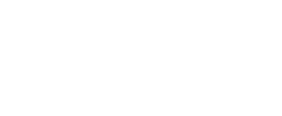




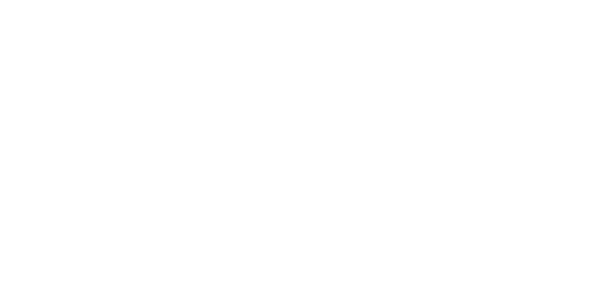
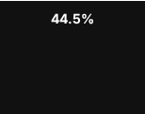
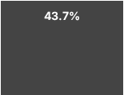

КОРИСТУВАЧІ СТАТИСТИЧНОЇ ІНФОРМАЦІЇ
ТА ЇЇ ПОШИРЕННЯ
Видані матеріали:
Статистична інформація
393
СТРУКТУРА КОРИСТУВАЧІВ СТАТИСТИЧНОЇ ІНФОРМАЦІЇ
(245 користувачів, яким за запитами надано 477 відповідей)
Експрес-
випуски
28
Бюлетені
11
Збірники
4
Взаємодія з медіа:
0.8%
БІЗНЕС
(СУБ'ЄКТИ ГОСПОДАРЮВАННЯ)
ОРГАНИ ДЕРЖАВНОЇ ВЛАДИ
ІНШІ КОРИСТУВАЧІ
МЕДІА/НАУКА
(УСТАНОВИ, ГО)
■
44 інформаційні матеріали
■
8 виступів на ТБ / радіо
Також зафіксовано понад 71.6 тис. відвідувань офіційного вебсайту ГУС у Закарпатській області (https://uz.ukrstat.gov.ua) за 2025 рік.
■
15 рекламних матеріалів
■
34 інфографіки

Slide 8



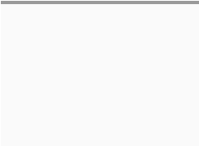
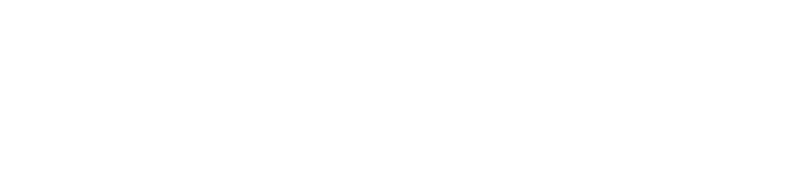




АНАЛІЗ ЗВЕРНЕНЬ ГРОМАДЯН
53
67.9%
28.3%
3.8%
ВСЬОГО ЗВЕРНЕНЬ
ВИРІШЕНО ПОЗИТИВНО
НАДАНО РОЗ'ЯСНЕННЯ
СТАДІЇ РОЗГЛЯДУ
З них 38 поштою, 15 на особистому прийомі.
36 звернень задоволено
у повному обсязі.
15 звернень отримали детальні консультації.
2 звернення перенесені на 2026 рік.
ТЕМАТИКА ЗВЕРНЕНЬ (РОЗПОДІЛ ЗА НАПРЯМАМИ)
Кадрові питання
Праця та ЗП
Діяльність підприємств
11.3% (6 звернень)
Статистична інформація
7.5% (4 звернення)
Інші питання
7.5% (4 звернення)

Slide 9

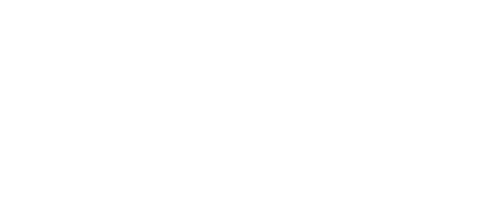







УПРАВЛІННЯ ЛЮДСЬКИМИ РЕСУРСАМИ
Фактична чисельність працівників на початок 2026 року складає 77 осіб (згідно з штатним розписом - 101 посада), що на 6.9% більше ніж у 2024 році. Статус державного службовця мають 55 осіб (71.4% фактичної чисельності працівників).
ГЕНДЕРНА СТРУКТУРА (ЧАСТКА ЖІНОК):
Спеціалісти
Всі працівники
5.4%
29
Держслужбовці
ПЛИННІСТЬ КАДРІВ
КЕРІВНІ ПОСАДИ
Керівники
Зниження на 13.4 в.п. порівняно з 2024 р. Серед держслужбовців — 5.3%.
Передбачено штатним розписом, що складає 28,7% всіх посад держслужбовців.
Упродовж 2025 року прийнято 11 працівників, звільнено 6 (5 за власним бажанням, 1 — закінчення договору).
34
38
ВИСОКИЙ ОСВІТНІЙ РІВЕНЬ
Вищу освіту (магістр/спеціаліст) мають 100% держслужбовців. З них 9 осіб (16.4%) мають дві або більше вищих освіти, а 3 особи є магістрами державного управління.
ПОСАДИ ГОЛОВНИХ СПЕЦІАЛІСТІВ, СПЕЦІАЛІСТІВ
ПОСАД ОБСЛУГОВУЮЧОГО ПЕРСОНАЛУ ТА РОБІТНИКІВ
Передбачено штатним розписом, що складає 33,6% всіх посад держслужбовців.
Передбачено штатним розписом, що складає 37,6% всіх посад.

Slide 10
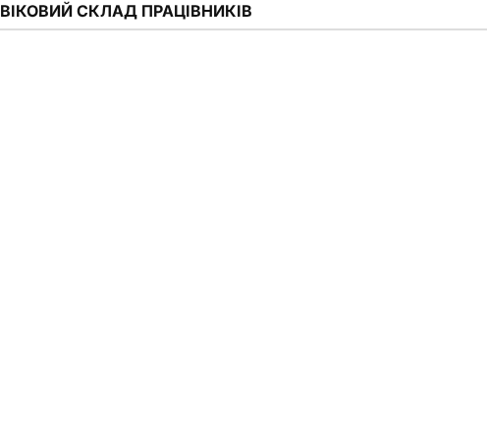
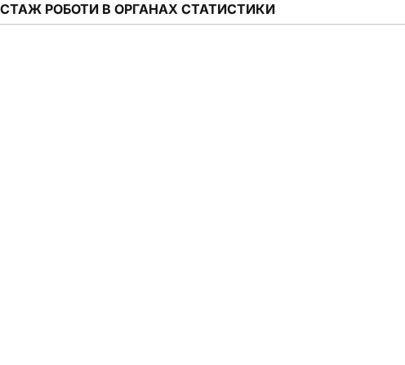








ВІКОВИЙ СКЛАД ТА ДОСВІД ПЕРСОНАЛУ
46 - 55 років
39,0%
Держслужбовці
Понад 10 років
36 - 45 років
Керівники
Понад 10 років
56 - 60 років
Керівники
Понад 20 років
61 - 64 роки
Спеціалісти
Понад 20 років
35.7%
До 35 років
7.8%
Всі працівники
Понад 20 років
Держслужбовці
До 5 років
1.8%
Найчисельніша група — спеціалісти зрілого віку, що формують ядро колективу.
Управління спирається на глибокий інституційний досвід: майже половина персоналу працює понад 20 років.

Slide 11
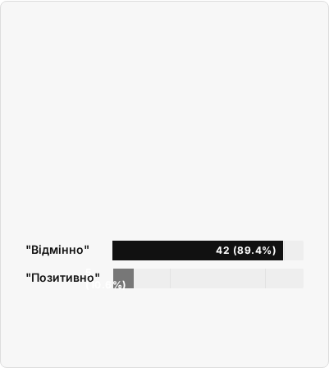

НАВЧАННЯ ТА ОЦІНЮВАННЯ ПЕРСОНАЛУ
ПРОФЕСІЙНИЙ РОЗВИТОК (100% ОХОПЛЕННЯ)
Протягом року 100% фактично працюючих державних службовців (51 особа) пройшли підвищення кваліфікації та отримали 54 сертифікати.
ОЦІНЮВАННЯ РЕЗУЛЬТАТІВ СЛУЖБОВОЇ ДІЯЛЬНОСТІ
47
■
Професійні програми: 26 осіб (більше половини держслужбовців), з них 42.3% — керівники.
■
Короткострокові програми: 25 осіб (49.0% всіх держслужбовців).
ОЦІНЕНИХ ДЕРЖАВНИХ СЛУЖБОВЦІВ
(КАТЕГОРІЇ “Б” І “В”)
■
Самоосвіта та семінари: 100% працівників активно використовували спеціальні інтернет-платформи та брали участь у внутрішніх навчаннях.
ВІДМІННО
42 (89.4%)
5 (10.6%)
ПОЗИТИВНО
У 2026 році планується зосередження зусиль на подальшому вдосконаленні кадрового планування. Особлива увага буде приділена розвитку цифрових компетентностей працівників, що дозволить забезпечити ефективну адаптацію до нових інформаційних технологій і методик.

Slide 12

УПРАВЛІННЯ ФІНАНСАМИ
ЗАГАЛЬНИЙ БЮДЖЕТ (З УРАХУВАННЯМ ЗМІН)
22 823.4 тис. грн
Загальний фонд: 22 383.9 тис. грн | Спеціальний фонд: 439.5 тис. грн
СТРУКТУРА ВИДАКТІВ (БЮДЖЕТНА ПРОГРАМА “КЕРІВНИЦТВО ТА УПРАВЛІННЯ У СФЕРІ СТАТИСТИКИ”)
Оплата праці та нарахування
95.81%
Оплата енергоносіїв
3.89%
Утримання органів статистики області
0.3%
Заходи з енергозбереження та економії:
Здійснювався щоденний моніторинг витрат води та світла. Оптимізовано використання міських телефонів (відключено 6 телефонних номерів). За власні кошти введено в експлуатацію автоматизовану систему комерційного обліку електроенергії (АСКОЕ) для оптимізації опалення адмінбудівель.

Slide 13


IT ТА ІНФОРМАЦІЙНА ІНФРАСТРУКТУРА
Цифрова трансформація органів державної статистики прокладає шлях до інноваційних рішень і змін та дозволяє прискорити інтеграцію України до європейської статистичної системи. Цифрова трансформація органів державної статистики - це не просто впровадження сучасних технологій у процесах збирання, обробки, аналізу та поширення статистичної інформації, а також глибокі системні перетворення, спрямовані на покращення якості та підвищення ефективності роботи всіх рівнів державної статистики.
ПРОГРАМНІ КОМПЛЕКСИ
КІБЕРБЕЗПЕКА ТА ЗАХИСТ ІНФОРМАЦІЇ
■
Експлуатація Приймального шлюзу органів державної статистики, щоденне вивантаження електронних звітів
■
Обмін інформацією про кіберінциденти через платформу MISP-UA (Malware information sharing and threats sharing platform “Ukrainian Advantage”).
■
Опрацювання звітів в комплексах електронної обробки інформації (КЕОІ) та інтегрованої системи статистичної інформації (ІССІ).
■
Виконання вказівок та рекомендацій уповноважених органів з питань захисту інформації та кіберзахисту.
■
Актуалізація сукупностей держстатспостережень та переліків отриманих електронних звітів у ПК «Єдине вікно».
■
Захист робочих станцій та серверів за допомогою ліцензійного антивірусного ПЗ
■
Підтримка функціонування системи електронного документообігу органів державної статистики (СЕД ОДС).
■
Технічний супровід вебсайту ГУС у Закарпатської області та сторінок у соціальних мережах Facebook та Х
■
Забезпечення використання електронних довірчих послуг (КЕП).
■
Реагування на кіберінциденти згідно з новою Політикою управління інцидентами кібербезпеки в інформаційній системі органів державної статистики (Наказ Держстату від 12.07.2024р. №181).

